Slide 1


Kalkulační laboratoř
Praktické cvičení z kalkulací nákladů

Slide 2
ÚVOD
Cíl cvičení
Cvičení je koncipováno jako "Kalkulační laboratoř", kde postupujeme od nejjednodušších metod k složitějším. Projdeme čtyři základní kalkulační metody: prosté dělení, přirážkovou kalkulaci, kalkulaci s poměrovými čísly a stupňovitou metodu.
01
02
Prosté dělení
Přirážková kalkulace
Základní metoda pro jeden typ výrobku
Alokace režií pomocí rozvrhové základny
03
04
Poměrová čísla
Stupňovitá metoda
Využití ekvivalentů pro podobné výrobky
Kalkulace pro fázovou výrobu

Slide 3

HARMONOGRAM
Struktura bloku 180 minut
00:00 – 00:30
1
Úvod & Teorie: Rychlé opakování pojmů
2
00:30 – 01:00
Příklad 1: Elektro s.r.o. - Kalkulace prostým dělením
01:00 – 01:45
3
Příklad 2: Radiátor a.s. - Kalkulace přirážková
4
01:45 – 02:00
Přestávka
02:00 – 02:45
5
Příklad 3: Porcelán a.s. - Kalkulace s poměrovými čísly
6
02:45 – 03:00
Příklad 4: ŽULA a.s. - Stupňovitá kalkulace
03:00 – 03:15
7
Závěrečná syntéza: Kdy kterou metodu použít?

Slide 4


TEORIE
Základní pojmy
Přímé náklady
Nepřímé náklady (režie)
Náklady, které lze přímo přiřadit ke konkrétnímu výrobku nebo službě.
Náklady, které nelze přímo přiřadit a musí se rozvrhovat.
Materiál a polotovary
Výrobní režie
Přímé mzdy
Správní režie
Energie spotřebovaná výrobkem
Odbytová režie

Slide 5
Kalkulační jednice
Kalkulační jednice je základní měrná jednotka, pro kterou se náklady počítají. Může to být kus výrobku, metr čtvereční, kilogram, hodina služby nebo jiná relevantní jednotka.
Kusová výroba
Plošná výroba
Objemová výroba
1 kus výrobku (např. zabezpečovací zařízení, radiátor)
1 m² produktu (např. obklady, textilie)
1 m³ materiálu (např. těžba kamene, dřeva)

Slide 6
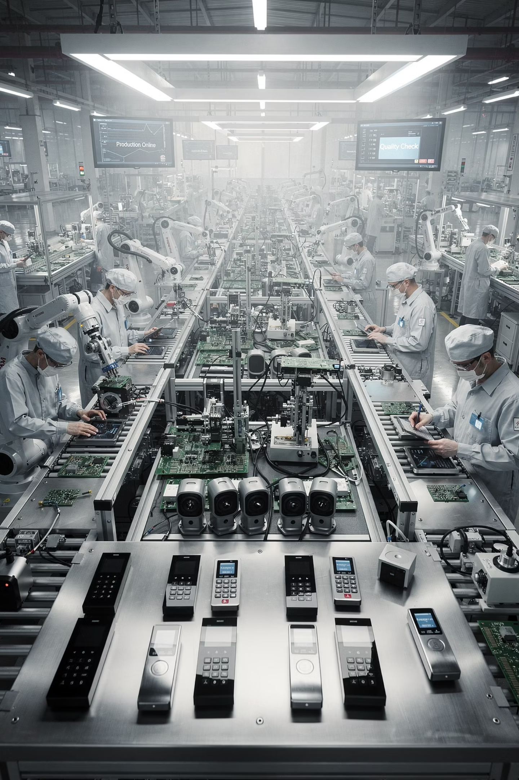
PŘÍKLAD 1
Elektro s.r.o.
Kalkulace prostým dělením
Společnost Elektro, s.r.o. vyrábí jeden typ zabezpečovacího zařízení. V roce 202X plánuje vyrobit a prodat 20 000 kusů. Cílem je pochopit strukturu typového kalkulačního vzorce a rozdíl mezi variabilními a fixními náklady.

Slide 7
Zadání: Přímé náklady
Manažer výroby a ekonomické oddělení dodali následující data o přímých nákladech na 1 kus:
Materiál a polotovary
Energie (jednicová)
Mzdy (vč. odvodů)
500 Kč
4 500 Kč
4 000 Kč
Celkové přímé náklady na 1 kus činí 9 000 Kč.

Slide 8
Zadání: Rozpočty režií
Celkové rozpočty režií pro firmu jsou rozděleny do tří kategorií:
Hlavní výroba
Prodej
Řízení a správa
Variabilní režie: 800 000 Kč
Fixní režie: 4 800 000 Kč
Fixní režie: 5 000 000 Kč
Fixní režie: 32 000 000 Kč

Slide 9




Řešení: Krok za krokem
Přímé náklady celkem
Výrobní režie na ks
Celkem výroba: 32 800 000 Kč
Vlastní náklady výroby
Správní a odbytová režie
Celkem nevýrobní: 9 800 000 Kč
Úplné vlastní náklady

Slide 10
Výsledná kalkulace Elektro s.r.o.
Položka
Kč/ks
Materiál a polotovary
4 000
Energie
500
Mzdy
4 500
Přímé náklady celkem
9 000
Výrobní režie
1 640
Vlastní náklady výroby
10 640
Správní režie
250
Odbytová režie
240
Úplné vlastní náklady výkonu
11 130

Slide 11
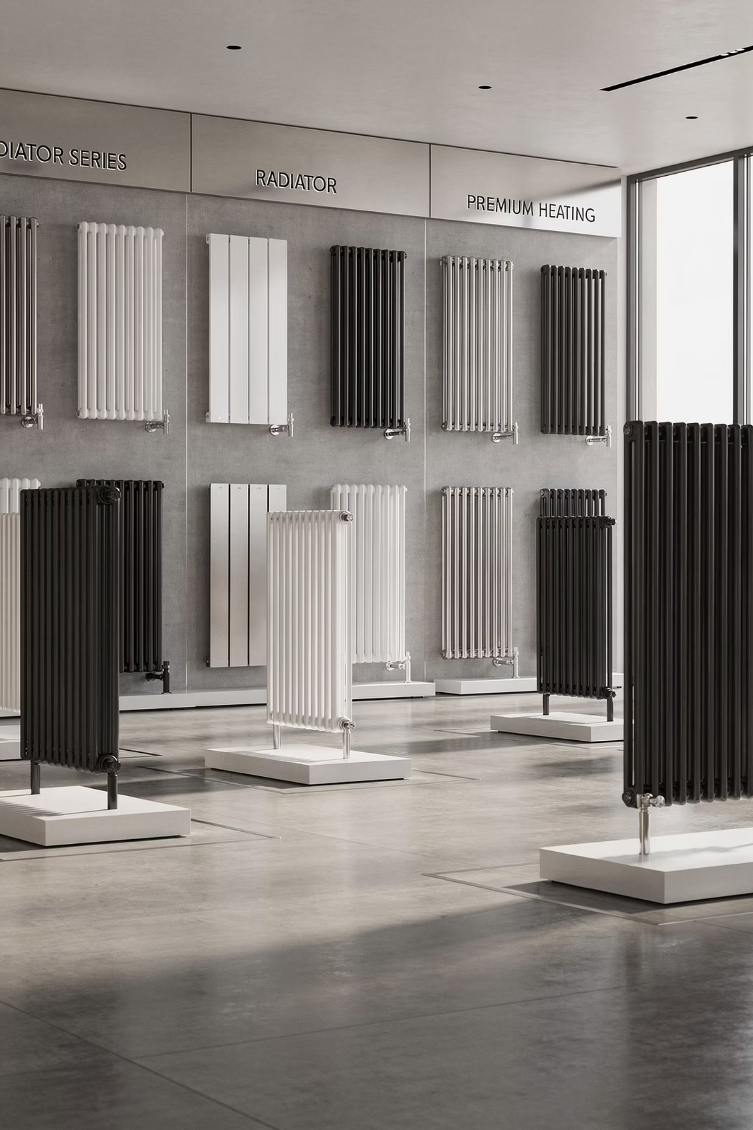
PŘÍKLAD 2
Radiátor a.s.
Kalkulace přirážková
Společnost Radiátor, a.s. vyrábí 4 typy radiátorů (A, B, C, D). Výrobní proces je společný, ale pracnost se liší. Cílem je naučit se alokovat společnou režiju pomocí rozvrhové základny.
Celkový rozpočet výrobní režie činí 836 000 Kč. Jako rozvrhová základna byly zvoleny jednicové osobní náklady (mzdy).

Slide 12
Zadání: Data o výrobcích
Položka
A
B
C
D
Materiál (Kč/ks)
1 000
800
600
800
Energie (Kč/ks)
40
30
25
20
Mzdy (Kč/ks)
160
120
100
80
Plán výroby (ks)
2 000
1 500
1 800
1 000
Úkol: Vypočítejte přirážku výrobní režie (%) a stanovte úplné vlastní náklady výroby pro každý typ radiátoru.

Slide 13
Řešení: Stanovení základny
Nejprve musíme vypočítat celkové mzdové náklady pro všechny výrobky:
Výrobek A
Výrobek B
Výrobek C
Výrobek D
Celková rozvrhová základna = 760 000 Kč

Slide 14



Výpočet přirážky
Kalkulační sazba se vypočítá jako poměr rozpočtované režie k rozvrhové základně:
Interpretace: Na každou 1 Kč mzdových nákladů připadá 1,10 Kč režie, což odpovídá 110 % přirážce.

Slide 15
Kalkulace pro jednotlivé výrobky
Režie na 1 kus = Mzda × 1,1
Výrobek A
Výrobek B
1 000 + 40 + 160 + [160 × 1,1]
800 + 30 + 120 + [120 × 1,1]
= 1 376 Kč
= 1 082 Kč
Výrobek C
Výrobek D
600 + 25 + 100 + [100 × 1,1]
800 + 20 + 80 + [80 × 1,1]
= 835 Kč
= 988 Kč

Slide 16
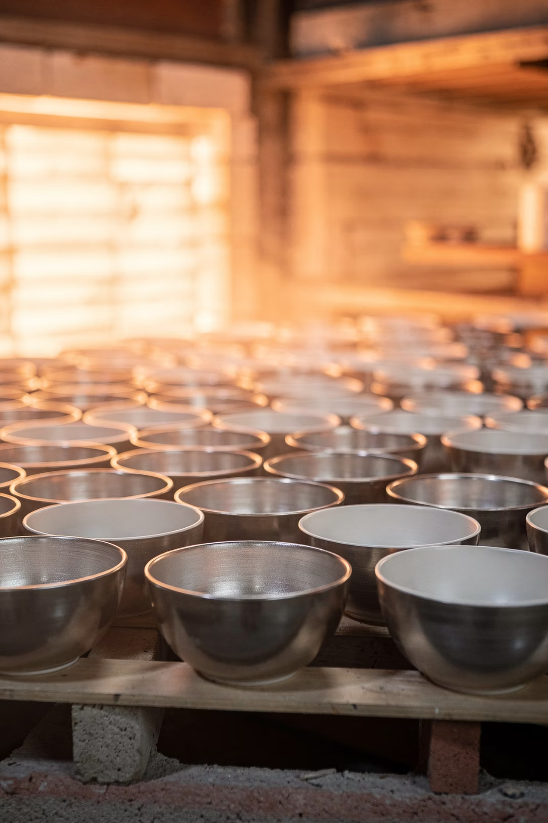
PŘÍKLAD 3
Porcelán a.s.
Kalkulace s poměrovými čísly
Společnost PORCELÁN, a.s. vypaluje tři druhy mís (A, B, C). Výrobky se liší dobou pobytu v peci. Cílem je řešit situaci, kdy se výrobky liší jen v jednom parametru - časové náročnosti.
Celkové náklady na provoz pece (režie střediska Vypalování) jsou 2 500 000 Kč.

Slide 17
Parametry výroby
Úkol: Rozvrhněte náklady na vypalování na jednotlivé výrobky pomocí poměrových čísel. Zvolte výrobek A jako základ (koeficient 1).
Výrobek
Čas v peci
Plán (ks)
A
15 min
4 000
B
30 min
2 500
C
60 min
1 000

Slide 18





Stanovení poměrových čísel
Poměrová čísla (ekvivalenty) vyjadřují náročnost jednotlivých výrobků relativně k základnímu výrobku A:
Výrobek A
Výrobek B
Výrobek C
15 min = 1,0
(základ)
(2× náročnější)
(4× náročnější)

Slide 19




Přepočet na ekvivalentní množství
Nyní přepočítáme skutečné množství výrobků na "jednotkové kusy" pomocí poměrových čísel:
Výrobek A
Výrobek B
Výrobek C
přepočtených ks
přepočtených ks
přepočtených ks
Celkem = 13 000 přepočtených ks

Slide 20
Výpočet nákladů
Náklad na 1 přepočtený kus:
Kalkulace režie na skutečný kus výrobku:
192,30
384,60
769,20
Výrobek A
Výrobek B
Výrobek C
192,30 × 1
192,30 × 2
192,30 × 4
Všechny hodnoty v Kč

Slide 21
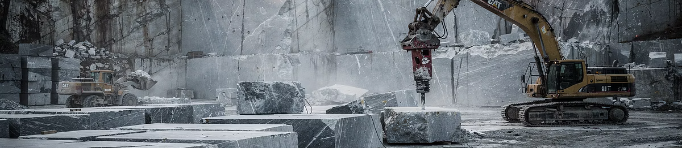
PŘÍKLAD 4
ŽULA a.s.
Stupňovitá kalkulace dělením
Podnik ŽULA, a.s. těží a zpracovává kámen. Cílem je kalkulace v procesní výrobě, kde jeden výkon vstupuje do druhého. Výroba má dvě fáze: těžbu a následné řezání s leštěním.

Slide 22
Struktura výroby
01
02
03
Těžba
Řezání a leštění
Prodej
Výstup: m³ bloků kamene
Vstup: bloky → Výstup: m² obkladů
Náklady: 2 800 000 Kč
Náklady: 36 000 000 Kč
Prodáno: 28 000 m²
Náklady: 21 000 000 Kč
Vytěženo: 1 200 m³
Vyrobeno: 30 000 m²

Slide 23
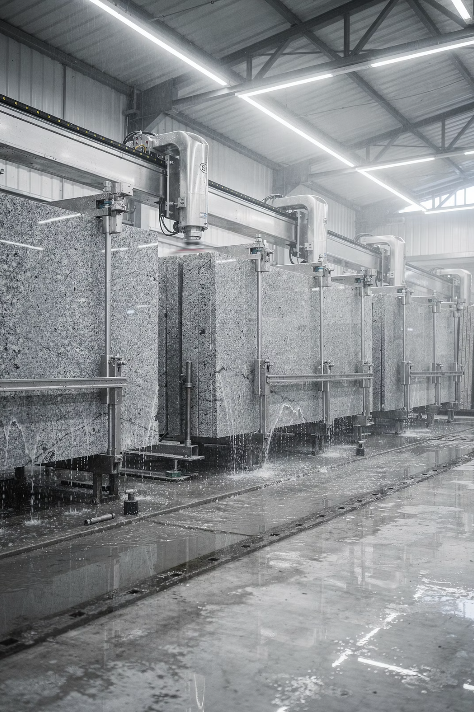

Fáze 1: Těžba (polotovar)
Nejprve vypočítáme náklad na vytěžení 1 m³ bloku kamene:
Tento polotovar vstupuje do další fáze zpracování. Celá těžba (1 200 m³) byla spotřebována při řezání.

Slide 24

Fáze 2: Řezání (finální výrobek)
Tato fáze spotřebovala 1 200 m³ bloků za 36 mil. Kč a přidala vlastní náklady 21 mil. Kč:
Celkové náklady výroby
Náklad na jednotku
Polotovar: 36 000 000 Kč
Zpracování: 21 000 000 Kč
Celkem: 57 000 000 Kč
Vlastní náklady výroby na 1 m²

Slide 25
Fáze 3: Realizace (Úplné náklady)
Náklady prodeje připadají pouze na prodané výrobky, nikoliv na celou vyrobenou produkci:
Pozor! Základnou pro dělení nákladů prodeje je prodané množství (28 000 m²), nikoliv vyrobené množství (30 000 m²).

Slide 26
Výsledná kalkulace ŽULA a.s.
Těžba
30 000 Kč/m³
Vlastní náklady výroby
1 900 Kč/m²
Úplné vlastní náklady
2 000 Kč/m²
Finální výsledek: Úplné vlastní náklady výkonu = 1 900 (výroba) + 100 (prodej) = 2 000 Kč/m²

Slide 27
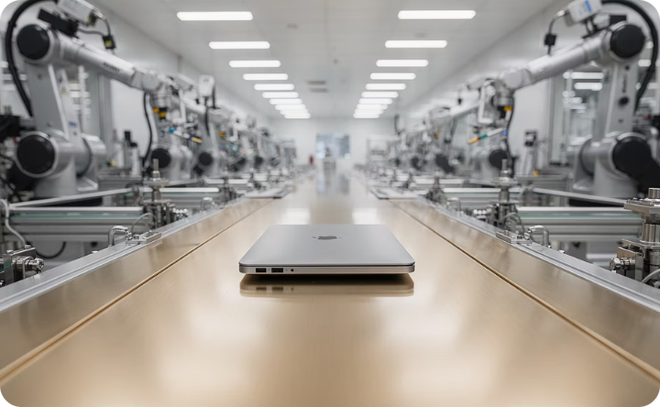
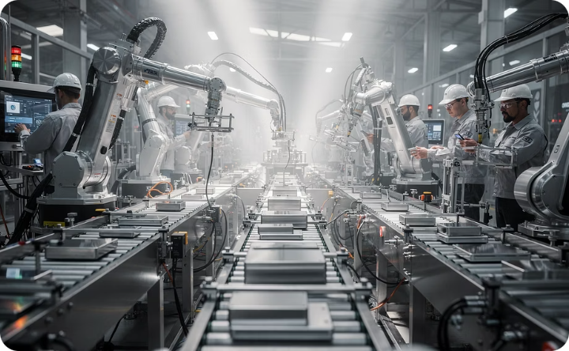
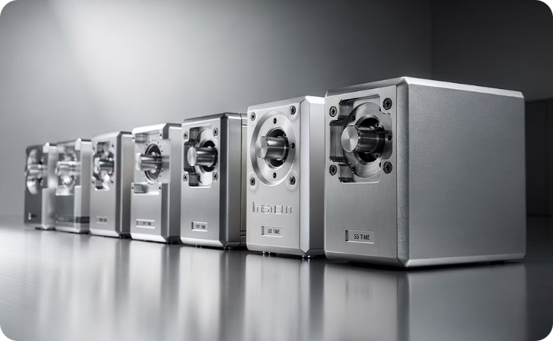
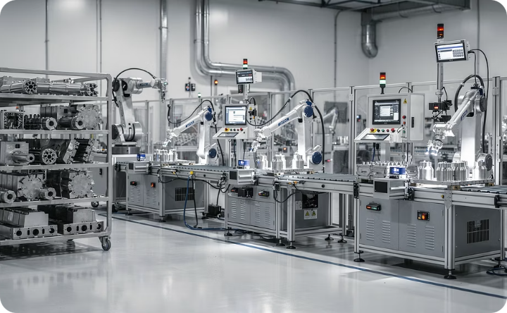
SYNTÉZA
Kdy kterou metodu použít?
Prosté dělení
Přirážková kalkulace
Poměrová čísla
Stupňovitá metoda
Jeden typ výrobku, homogenní produkce. Nejjednodušší metoda pro kalkulaci.
Podobné výrobky lišící se v jednom parametru (čas, hmotnost). Využití ekvivalentů.
Fázová výroba, kde výstup jedné fáze vstupuje do další. Procesní výroba.
Více výrobků se společnou režií. Použití rozvrhové základny (mzdy, materiál).

Slide 28
Srovnání metod
Metoda
Složitost
Přesnost
Použití
Prosté dělení
Nízká
Vysoká*
1 výrobek
Přirážková
Střední
Střední
Více výrobků
Poměrová čísla
Střední
Vysoká
Podobné výrobky
Stupňovitá
Vysoká
Vysoká
Fázová výroba
*Vysoká přesnost pouze pro homogenní produkci

Slide 29
Klíčová doporučení
Volba metody závisí na typu výroby
Rozvrhová základna musí být relevantní
Analyzujte charakter výrobního procesu a sortiment výrobků před výběrem kalkulační metody.
U přirážkové kalkulace vyberte základnu, která nejlépe odráží spotřebu režijních nákladů.
Pozor na rozdíl mezi vyrobeným a prodaným
Dokumentujte předpoklady a výpočty
Náklady prodeje se vztahují pouze k prodanému množství, nikoliv k celé produkci.
Transparentní kalkulace umožňuje kontrolu a případné úpravy metodiky.

Slide 30

Děkuji za pozornost
Nyní byste měli být schopni:
Rozlišit mezi přímými a nepřímými náklady
Aplikovat čtyři základní kalkulační metody
Vybrat vhodnou metodu podle typu výroby
Vypočítat úplné vlastní náklady výkonu
Otázky a diskuse

